Slide 1








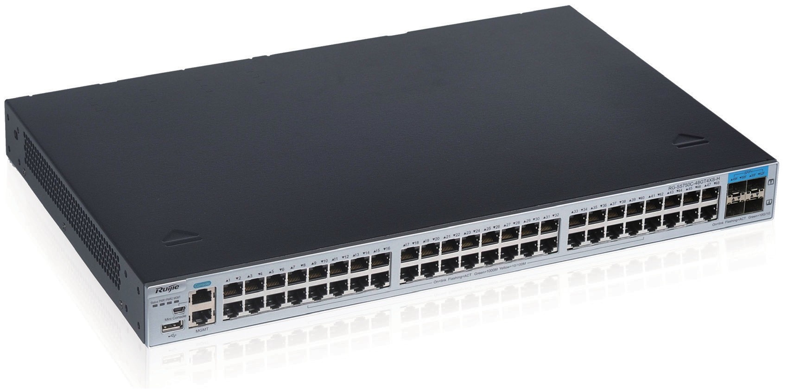

RG-S5750-H系列
新一代高性能千兆交换机
锐捷网络股份有限公司
了解更多产品信息，欢迎登陆www.ruijie.com.cn，咨询电话：400-620-8818。

Slide 3
与场景亲密接触
做方案创新专家
产品概述
RG-S5750-H系列交换机是锐捷网络最新推出的高性能、强安全、集成多业务的新一代以太网 交换机，该系列交换机采用业界超前硬件架构设计，搭载锐捷网络最新的RGOS11.X模块化操作系 统，提供更大的表项规格、更快的硬件处理性能、更便捷的操作使用体验。
RG-S5750-H系列提供灵活的千兆接入及高密度的万兆端口扩展能力，全系列交换机均固化4 端口万兆光，采用双扩展槽设计，支持高密、高性能端口上行能力。充分满足用户高密度接入和高 性能汇聚的需求。
RG-S5750-H系列交换机以极高的性价比为大型网络汇聚、中小型网络核心、数据中心服务器 接入提供了高性能、完善的端到端的服务质量、灵活丰富的安全设置，最大化满足高速、安全、智 能的企业网需求。
RG-S5750-H系列交换机具备内置AC功能，实现有线无线一体化集成，最大可管理256个 AP，同时支持集群功能，在主AC故障后可以切换到备AC，当主AC故障恢复后可切换回主AC。
产品特性
高性能、高扩展性
RG-S5750-H系列交换机固化4端口万兆光，可根据用户需要灵活选择不同数量的万兆光口，完 全满足大型企业园区网汇聚或中小型网络核心部署需求。可支持高达64K的MAC地址容量。
IPv4/IPv6双协议栈多层交换
硬件支持IPv4/IPv6双协议栈多层线速交换，硬件区分和处理IPv4、IPv6协议报文，可根据 IPv6网络的需求规划网络或者维持网络现状，提供灵活的IPv6网络通信方案。支持丰富的IPv4路 由协议，包括静态路由、RIP、OSPFv2、IS-ISv4、BGP4等，满足不同网络环境中用户选择合适 的路由协议灵活组建网络。同时支持丰富的IPv6路由协议，包括静态路由、RIPng、OSPFv3、IS- ISv6、BGP4+等，不论是在升级现有网络至IPv6网络，还是新建IPv6网络，都可灵活选择合适的 路由协议组建网络。
虚拟交换单元（VSU，Virtual Switching Unit）
支持虚拟交换单元技术（VSU，Virtual Switch Unit）即虚拟交换单元技术。通过聚合链路的 连接，能够将多台物理设备进行互联，使其虚拟为一台逻辑设备，利用单一IP地址、单一Telnet进 程、单一命令行接口、自动版本检查、自动配置等特性进行管理，对用户来说仅仅是在管理一台设 备，但是却实现着多台设备带来的工作效率和使用体验。
聚合链路可以是万兆接口，也可以是专用堆叠卡，有效保护用户的投资。
简化管理：管理员可以对多台交换机统一管理，而不需要连接到每台交换机分别进行配置和管理。 简化网络拓扑：VSU在网络中相当于一台交换机，通过聚合链路和外围设备连接，不存在二层
环路，没必要配置MSTP协议，各种控制协议是作为一台交换机运行的。
毫秒级故障恢复：VSU和外围设备通过聚合链路连接，如果其中一台设备或者一条成员链路出 现故障，切换到另一条成员链路的时间只需要50到200毫秒。
高扩展性：用户新增的设备加入或离开虚拟化网络时可以实现“热插拔”，不影响其他设备的 正常运行。

Slide 4
与场景亲密接触
做方案创新专家
完善的安全防护策略
具有的多种内在机制可以有效防范和控制病毒传播和黑客攻击，如预防DoS攻击、防黑客IP扫 描机制、端口ARP报文的合法性检查、多种硬件ACL策略等，还网络一片绿色。
支持基于硬件的IPv6 ACL，即使在IPv4网络内有IPv6用户，也可轻松在网络边缘实现对IPv6 用户的访问控制，既可允许网络内IPv4/IPv6用户并存，也可以对IPv6用户的访问权限进行控制， 比如限制对网络敏感资源的访问等。
业界领先的硬件CPU保护机制：特有的CPU保护策略，对发往CPU的数据流，进行流区分和 优先级队列分级处理，并根据需要实施带宽限速，充分保护CPU不被非法流量占用、恶意攻击和资 源消耗，保障了CPU安全，充分保护了交换机的安全。
硬件实现端口或交换机整机与用户IP地址和MAC地址的灵活绑定，严格限定端口上的用户接 入或交换机整机上的用户接入问题。
支持DHCP Snooping，可只允许信任端口的DHCP响应，防止私设DHCP Server的欺骗；并 在DHCP监听的基础上，通过动态监测ARP和检查用户的IP，直接丢弃不符合绑定表项的非法报 文，有效防范ARP欺骗和用户源IP地址的欺骗问题。
基于源IP地址控制的Telnet设备访问控制，避免非法人员和黑客恶意攻击和控制设备，增强了 设备网管的安全性。
SSH（Secure Shell）和SNMPv3可以通过在Telnet和SNMP进程中加密管理信息，保证管理 设备信息的安全性，防止黑客攻击和控制设备。
控制非法用户使用网络，保证合法用户合理化使用网络，如多元素绑定、端口安全、时间 ACL、基于数据流的带宽限速等，满足企业网、校园网加强对访问者进行控制、限制非授权用户通 信的需求。
支持基础网络保护策略（NFPP，Network Foundation Protection Policy），用来增强交换机 安全的一种保护体系，通过对攻击源头采取隔离措施，可以使交换机的处理器和信道带宽资源得到 保护，从而保证报文的正常转发以及协议状态的正常。
高可靠性
支持生成树协议802.1D、802.1w、802.1s，完全保证快速收敛，提高容错能力，保证网络的 稳定运行和链路的负载均衡，合理使用网络通道，提供冗余链路利用率。
支持虚拟路由器冗余协议（VRRP），有效保障网络稳定。 支持快速链路检测协议（RLDP，Rapid Link Detection Protocol），可快速检测链路的通断和
光纤链路的单向性，并支持端口下的环路检测功能，防止端口下因私接Hub等设备形成的环路而导 致网络故障的现象。
支持公有以太网多环保护技术（ERPS），国际标准为核心以太网设计的二层链路冗余备份协 议，其环路阻断以及链路恢复都集中在主控设备上进行，非主控设备直接向主控设备汇报自己的链 路情况，无需经过其他非主控设备的处理，因此环路中断以及恢复时间比STP快。基于以上区别， ERPS在理想环境下的链路恢复能力能够达到毫秒级。
在不启用STP的情况下，可以通过快速上链保护协议（REUP，Rapid Ethernet Uplink Protection Protocol），提供一个快速上链保护功能，REUP使得用户在关闭STP的情况下，仍提供 基本的链路冗余，同时提供比STP更快的毫秒级故障恢复。
支持BFD，为各上层协议如路由协议提供一种快速检测两台路由设备之间转发路径连通状态的 方法，大大减少了上层协议在链路状态变化时的收敛时间。

Slide 5
与场景亲密接触
做方案创新专家
强大的多业务支撑能力
支持IPv4、IPv6组播功能，包含丰富的组播协议。比如IGMP Snooping、IGMP、MLD、PIM、 PIM for IPv6、MSDP等协议族，为IPv4网络、IPv6网络、IPv4和IPv6共存的网络提供了组播服务支持。
支持IGMP源端口和源IP检查功能，有效地杜绝非法的组播源，提高网络的安全性。 支持等价路由等丰富的三层特性和业务特性，满足不同网络链路规划下的通信需要。 全系产品支持防雷等级≥6KV。
完善的QoS策略
具备MAC流、IP流、应用流等多层流分类和流控制能力，实现精细的流带宽控制、转发优先 级等多种流策略，支持网络根据不同的应用、以及不同应用所需要的服务质量特性，提供服务。
以DiffServ标准为核心的QoS保障系统，支持802.1P、IP ToS、二到七层流过滤、SP、WRR
等完整的QoS策略，实现基于全网系统多业务的QoS逻辑。
软件定义网络（SDN）
RG-S5750-H系列产品跟随时代发展，全面支持OpenFlow和NETCONF，可以和锐捷网络自 研SDN controller相互配合，轻松实现大规模二层架构组网，并且支持整网平滑升级到SDN网络， 在大幅简化网络管理的难度的同时可显著降低网络维护的成本。
绿色节能
RG-S5750-H系列交换机采用了新一代的硬件架构以及先进的节能电路设计和元器件选型，有 效为用户节省能耗，同时降低噪音污染。全系列产品均采用轴流变速风扇设计，设备可根据当前的 温度智能控制风扇转速，保障设备稳定工作的同时，降低功耗和噪声。
RG-S5750-H系列交换机支持端口自动节能，如果在一段时间内接口状态始终为down，则系 统自动停止对该接口供电，自动进入节能模式；同时支持高效节能以太网（EEE），端口如果在连 续一段时间之内空闲，系统会将该端口设置为节能模式，当有报文收发时再通过定时发送的监听码 流唤醒端口恢复业务，达到节能的效果。
简单轻松的网络维护
支持SNMP、RMON、Syslog、USB备份日志及配置等特性来进行网络的日常诊断及维护， 同时管理员可采用命令行接口(CLI)、Web网管、Telnet等多样化的管理和维护方式更方便设备的 管理。
PoE产品支持面板自带一键查看POE供电状态功能，供电状态随时查看，轻按即可查看设备当 前的通信状态和供电状态。
支持极简网络，与核心设备构建大二层网络，通过虚拟化技术实现网络资源池化，只需要管理 关注核心设备，从而简化横向和纵向网络的管理和维护。

Slide 6
与场景亲密接触
做方案创新专家
技术参数
产品型号
RG-S5750C- 28GT4XS-H
RG-S5750C- RG-S5750C- 48GT4XS-H 28SFP4XS-H
基本特性
RG-S5750C- 48SFP4XS-H
RG-S5750- 48GT4XS- HP-H
28口10/100/
1000M自适应 电口，4个复 用的SFP接口
（SFP为千兆
/百兆口）， 4个1G/10G
SFP+光口，2 个扩展槽，2 个模块化电源 插槽
28口SFP接口
（SFP为千兆
/百兆口）， 8个复用的
10/100/1000M
自适应电口，
4个1G/10G
SFP+光口，2 个扩展槽，2 个模块化电源 插槽
48口10/100/
1000M 自适
应电口， 4 个 1 G/1 0 G
SFP+光口，2 个扩展槽， 2 个模块化电源 插槽
48口SFP接口
（SFP为千兆
/百兆口）， 4个1G/10G
SFP+光口，2 个扩展槽，2 个模块化电源 插槽
48口10/100
/1000M自
适应电口，
4个1G/10G
SFP+光口，2 个模块化电源 插槽
固定端口
管理口
1个MGMT端口、1个Console 端口、1个Mini USB Console口、1个USB端口， 符合USB2.0的标准
交换容量
598G/5.98T
包转发率
222M/342M
252M/372M
222M/342M
252M/372M
252M
功耗
(满负荷时)：
70W（不带 PoE负载） 1620W（PoE 为1440W）
45W
45W
55W
100W
支持OpenFlow 支持NETCONF
产品特性
SDN
支持4K 802.1Q VLAN
支持Port based VLAN 支持MAC based VLAN 支持Protocol based VLAN 支持Private VLAN 支持Voice VLAN
支持IP subnet-based VLAN
支持GVRP 支持策略VLAN
VLAN
QinQ
支持基本QinQ 支持灵活QinQ
链路聚合
支持LACP(802.3ad)
端口镜像
支持一对一、多对一、一对多的镜像 支持RSPAN、ERSPAN
支持基于流的镜像
生成树
支持STP、RSTP、MSTP

Slide 7
与场景亲密接触
做方案创新专家
产品型号
RG-S5750C- RG-S5750C- RG-S5750C- RG-S5750C- 28GT4XS-H 48GT4XS-H 28SFP4XS-H 48SFP4XS-H
支持DHCP Server 支持DHCP Client 支持DHCP Snooping 支持DHCP Relay 支持IPv6 DHCP Snooping 支持IPv6 DHCP Client 支持IPv6 DHCP Relay
RG-S5750- 48GT4XS- HP-H
DHCP
IPv6基础协议
IPv6编址、邻居发现协议（ND）、ND-Snooping、ICMPv6、无状态自动配 置、Path MTU Discovery
支持静态路由 支持RIP，RIPng
支持OSPFv2，OSPFv3，IS-ISv4，IS-ISv6 支持BGP4，BGP4+
支持等价路由 支持基于包的负载均衡和基于流的负载均衡 支持MCE
IP路由
支持IGMP v1，v2，v3，IGMP 代理 支持IGMP v1，v2和v3 Snooping 支持IGMP 过滤， IGMP快速离开 支持PIM-DM，PIM-SM，PIM-SSM
支持MLD Snooping，MLD 支持PIM for IPv6 支持MSDP
组播
IPv6隧道
手工隧道、自动隧道、ISATAP、IPv4 over IPv6 、GRE tunnel等隧道技术
MPLS
支持MPLS L3VPN
支持灵活多样的硬件ACL：
支持标准IP ACL（基于IP地址的硬件ACL）
支持扩展IP ACL（基于IP地址、TCP/UDP端口号的硬件ACL） 支持MAC扩展ACL（基于源MAC地址、目的MAC地址和可选的以太网类型的 硬件ACL）
支持基于时间ACL
支持专家级ACL （可同时基于VLAN号、以太网类型、MAC地址、IP地址、
TCP/UDP端口号、协议类型、时间等灵活组合的硬件ACL） 支持ACL80
支持IPv6 ACL
ACL
ACL&
QoS
支持端口流量识别 支持端口流量限速 支持802.1p/DSCP/ToS流量分类 每端口8个优先级队列
支持SP、WRR、DRR、SP+WFQ、 SP+WRR、SP+DRR、RED/WRED队列
调度
QoS
安全特性
支持IP、MAC、端口三元素绑定 支持IPv6、MAC、端口三元素绑定 过滤非法的MAC地址

Slide 8
与场景亲密接触 做方案创新专家
产品型号 | RG-S5750C- RG-S5750C- RG-S5750C- RG-S5750C- ^{RG-S5750-} 28GT4XS-H 48GT4XS-H 28SFP4XS-H 48SFP4XS-H ^{48GT4XS-} HP-H
安全特性 | 支持基于端口和MAC的802.1x 支持MAB 支持Portal 和Portal 2.0认证 支持ARP-Check 支持DAI 支持ARP报文限速 支持防网关ARP欺骗 支持广播风暴抑制 管理员分级管理和口令保护 支持RADIUS 和 TACACS+ 设备登陆管理的AAA安全认证（IPv4/IPv6） 支持SSH 支持BPDU Guard 支持IP Source Guard 支持CPP、NFPP 支持端口保护
管理特性 | SNMP、CLI(Telnet/Console)、RMON(1,2,4,9)、SSH、Syslog、NTP/ SNTP、SNMP over IPv6、IPv6 MIB support for SNMP 、SSHv6、Telnet v6、FTP/TFTP v6、DNS v6、NTP for v6、Traceroute v6 支持sFLOW，可利用数据流随机采样技术，对交换机的流量进行流信息采样
高可靠性 | 支持VSU（虚拟化技术，将多台设备虚拟成1台）、支持GR for RIP/OSPF/ BGP等路由协议、支持BFD检测、支持ERPS（G.8032）、支持REUP、支持 RLDP、支持电源1+1冗余备份、电源模块支持热插拔功能
零配置 | 支持CWMP(TR069)协议标准协议
EEE | 支持EEE
PoE | 不支持 | 供电设计支持 IEEE 802.3af 和802.3at的供 电标准 支持自动、节 能的供电管理 模式 支持热启动不 间断供电 支持基于时间 策略对PoE端 口定时上下电 支持端口优先 级 PoE设备支持 堆叠功能

Slide 9
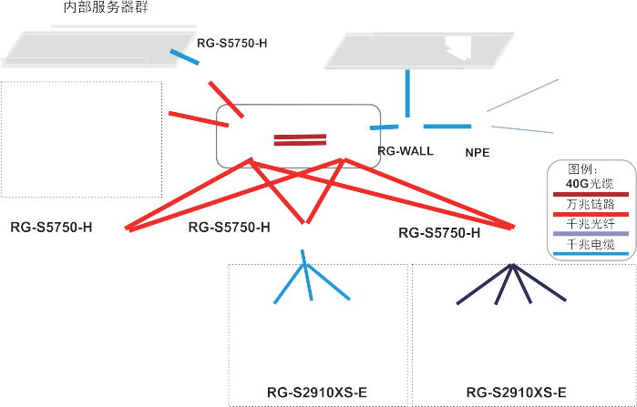





与场景亲密接触
做方案创新专家
产品型号 | RG-S5750C- RG-S5750C- RG-S5750C- RG-S5750C- 28GT4XS-H 48GT4XS-H 28SFP4XS-H 48SFP4XS-H |  | RG-S5750- 48GT4XS- HP-H
物理特性
电源 | 交流（AC）输入：
 | 额定电压范围：100V-240V
 | 最大电压范围：90V~264V
 | 频率：50/60Hz
 | 高压直流(HVDC)输入：
 | 额定电压范围：240V
 | 最大电压范围：192~288V
 | 直流（DC）输入：
 | 额定电压范围：-36~-72V
风扇 | 内置实配3块风扇，室温下支持风扇冗余 支持风扇调速及风扇故障告警功能
温度告警 | 支持温度告警功能
温度 | 工作温度：0℃~50℃ | 存储温度：-40℃~70℃
湿度 | 工作湿度：10%~90%RH 存储湿度：5%~90%RH

Slide 10


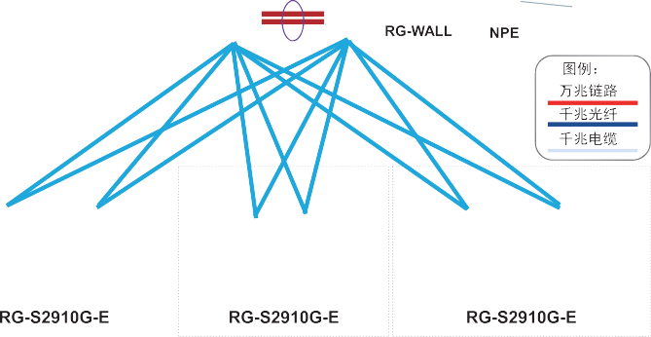




与场景亲密接触
做方案创新专家
场景二
RG-S5750-H系列交换机也可在中小企业作为核心交换机，通过VSU技术简化网络架构的同时 大幅提升网络系统的可靠性和高效性。
订购信息
根据实际需求按照整机、扩展模块、电源等几部分进行订购，扩展模块和电源的支持情况可能 会随时更新，订购前请咨询在线客服。
型 号 | 描 述
RG-S5750C-28GT4XS-H | 28口10/100/1000M自适应电口，4个复用的SFP接口，4个 1G/10G SFP+光口，2个扩展槽，2个模块化电源插槽，至少需 要购买1个电源模块
RG-S5750C-48GT4XS-H | 48口10/100/1000M自适应电口，4个1G/10G SFP+光口，2个扩 展槽，2个模块化电源插槽，至少需要购买1个电源模块
RG-S5750C-28SFP4XS-H | 28口SFP接口，8个复用的10/100/1000M自适应电口，4个 1G/10G SFP+光口，2个扩展槽，2个模块化电源插槽，至少需 要购买1个电源模块
RG-S5750C-48SFP4XS-H | 48口SFP接口， 4个1G/10G SFP+光口，2个扩展槽，2个模块 化电源插槽，至少需要购买1个电源模块
RG-S5750-48GT4XS- HP-H | 48口10/100/1000M自适应电口，4个1G/10G SFP+光口， 2个 模块化电源插槽，至少需要购买1个RG-M5000E-AC500P或RG- PA1150P-F电源模块
M5000H-01QXS | 1端口QSFP+专用堆叠卡
M5000H-04XS | 4端口万兆SFP+接口卡
*M5000H-MSC | 多业务卡，支持VXLAN
RG-PA70I | 70W交流电源模块
RG-PD70I | 70W直流电源模块

Slide 11
与场景亲密接触
做方案创新专家
型 号
描 述
RG-PA150I-F
150W交流电源模块，适用RG-S5750-48SFP4XS-H
RG-M5000E-AC500P
交流电源模块，共500W，其中370W用于PoE端口供电，剩余 的用于主机自身供电；每1个电源模块可提供24个PoE端口或12 个PoE+端口供电；
RG-M5000E-DC500P
直流电源模块，适用于-32Vdc-72Vdc直流输入电压；共500W， 其中370W用于PoE端口供电，剩余的用于主机自身的供电；每1 个电源模块可提供24个PoE端口或12个PoE+端口供电；
FE-SFP-LX-MM1310
100M多模接口模块（2公里）
FE-SFP-LH15-SM1310
100M单模接口模块（15公里）
Mini-GBIC-GT
1000BASE-GT mini GBIC转换模块
MINI-GBIC-SX-MM850
单口1000BASE-SX mini GBIC转换模块（LC接口）
MINI-GBIC-LX-SM1310
单口1000BASE-LX mini GBIC转换模块（LC接口）
MINI-GBIC-LH40-SM1310
单口1000BASE-LH mini GBIC转换模块（LC接口），传输距离 40km
MINI-GBIC-ZX50-SM1550
单口1000BASE-ZX mini GBIC转换模块（LC接口），传输距离 50km
MINI-GBIC-ZX80-SM1550
单口1000BASE-ZX mini GBIC转换模块（LC接口），传输距离 80km
MINI-GBIC-ZX100- SM1550
1000BASE-ZX mini GBIC转换模块，传输距离100km
XG-SFP-SR-MM850
万兆LC接口模块（62.5/125μm：33米；50/125μm：66米； 模态带宽为2000MHz•km时传输300米），适用于SFP+接口
XG-SFP-LR-SM1310
万兆LC接口模块（1310nm），10km，适用于SFP+接口
XG-SFP-ER-SM1550
万兆LC接口模块（1550nm），40km，适用于SFP+接口
XG-SFP-AOC1M
万兆SFP+接口光缆，长度1米，包含一根线缆+两个接口模块
XG-SFP-AOC3M
万兆SFP+接口光缆，长度3米，包含一根线缆+两个接口模块
XG-SFP-AOC5M
万兆SFP+接口光缆，长度5米，包含一根线缆+两个接口模块
40G-QSFP-SR-MM850
40G SR光模块，适用QSFP+接口（OM3/OM4型MPO光纤，8 芯，波长850nm，使用OM3型光纤传输距离为100米，使用OM4 型光纤传输距离为150米）
40G-QSFP-LR4 SM1310
40G LR单模光模块，适用QSFP+接口，最大传输距离为10km
（需配备LC型光纤，2芯，波长1310nm）
40G-QSFP-STACK3M
40G 铜缆连接线，适用于QSFP+接口，长度3M
无线License
License授权函-管理256AP
（*）表示后续支持

Slide 12






锐捷网络股份有限公司
欲了解更多信息，欢迎登陆www.ruijie.com.cn，咨询电话：400-620-8818。
*本资料产品图片及技术数据仅供参考，如有更新恕不另行通知，具体内容解释权归锐捷网络所有。

